Slide 1
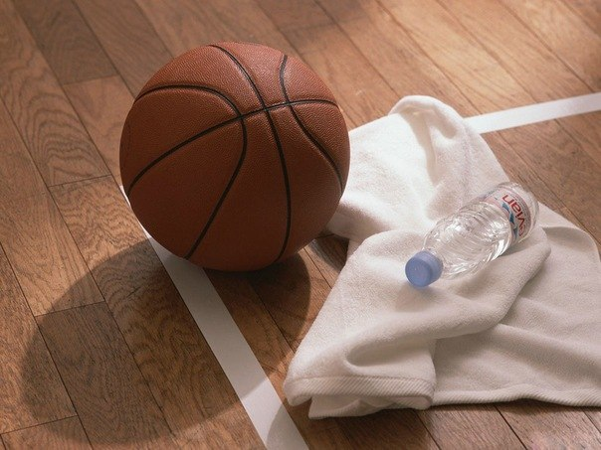
4. Нарушения правил

Slide 2
Любое нарушение правил в баскетболе влечет за собой потерю владения мячом. И переход владения к команде соперника.
Мяч вводится в игру передачей из аута. На это действие отводится 5 секунд. Аут это любая точка за пределами площадки. Линия аута (края площадки) это часть аута.

Slide 3
Виды нарушений:
Аут - мяч ударился о пол за игровой площадкой ( в ауте ) ;
Пробежка — игрок, контролирующий мяч сделал более 2-х шагов с мячом в руках или оторвал «опорную» ( осевую ) ногу до того как сделал удар мячом о пол.
Пронос мяча - рука под мячом во время ведения

Slide 4
Двойное ведение - можно только один раз начать и закончить ведение, далее можно лишь совершить бросок или сделать передачу партнеру. При повторном начале ведения фиксируется нарушение правил.
Правило трех секунд - игрок команды нападения не может находится в 3-х секундной зоне более трех секунд. ( Отмечена иным цветом, поэтому часто называется краска - paint )
Правило восьми секунд - команде нападения отводится восемь секунд для того, что бы перевести мяч через центральную линию.

Slide 5
Правило двадцати четырех секунд - команде нападения дается 24 секунды для совершения броска, если за 24 секунды броска не последовало или после броска мяч так и не коснулся корзины соперника. Владение мячом приостанавливается и мяч вводится из аута другой командой.
Правило пяти секунд - мяч не может находится в руках одного из игроков более пяти секунд. В американских правилах, правило звучит как 5 секунд спиной к кольцу.

Slide 6
Правило зоны - если мяч находившийся в зоне нападения пересек центральную линию и ударился о пол в зоне защиты, то фиксируется нарушение правила зоны.

Slide 7
5. Персональные нарушения

Slide 8
Играя в баскетбол игрокам запрещается наносить удары руками, ногами. Запрещено толкать игроков команды соперников или пытаться задержать их за форму или тело.
Играя в защите игрок должен находится на линии между мячом и кольцом. Мешая броску противника нельзя касаться рук или корпуса соперника. Наилучшее положение рук - две руки вертикально вверх.

Slide 9
Персональный фол — это нарушение правил, игроком защиты или нападения. Как правило фолы совершаются при попытке завладеть мячом, попытке помешать броску, передаче мяча или когда игрок старается помешать передвижению соперника.
Один игрок может получить пять фолов в течении одной игры ( одного матча ). Получив свое пятое персональное замечание игрок обязан покинуть площадку.

Slide 10
Существуют также технические фолы. Это нарушения правил поведения на площадке во время игры. Их могут получать как игроки так и тренеры. За два технических фола тренера удаляют из зала.
Команде на каждую четверть отводится по четыре фола, начиная с пятого каждый фол соперника, кроме фолов в нападении, наказывается пробитем двух штрафных бросков. Или трех если фол был совершен при попытке трех очкового броска.

Slide 11
Штрафной бросок производится с линии на вершине трех секундной зоне. Игроки команд располагаются определенным образом и не имеют права сходить со своих мест до того момента когда мяч коснется кольца. Если мяч после штрафного броска не касается душки кольца ( эир бол - airball ), то команда соперника получает владение мячом и вводит мяч из аута.

Slide 12
6. Техника и тактика игры

Slide 13
В современном баскетболе различают следующие игровые амплуа: разыгрывающий защитник; атакующий защитник, легкий и тяжелый форварды, а также центровой (или центрфорвард).
Разыгрывающего защитника также называют «плеймейкером» (англ. «playmaker» – букв. «тот, кто делает игру») или «дирижером». Разыгрывающие больше других игроков владеют мячом и ведут игру всей команды. От них требуется прекрасное видение площадки, филигранный дриблинг и тонкая игра в пас. Атакующие защитники не только начинают атаку своей команды, но нередко и завершают ее дальними бросками. Форварды обычно атакуют с краев площадки, а центровые – с близкого расстояния. Центрфорварды, как правило, самые рослые игроки в команде, их основная функция – борьба под своим и чужим щитом.

Slide 14
В настоящее время в баскетболе чрезвычайно ценятся мастера-универсалы, которые при необходимости могут сыграть не только на своей позиции. Очень важно и такое понятие, как «командный игрок». Приверженность командной игре легендарного центрового Билла Рассела позволила ему 11 раз привести к победе в чемпионате НБА клуб «Бостон селтикс». Его вечный соперник Уилт Чемберлен («Филадельфия уорриорз») не уступал в классе Расселу, но предпочитал играть «на себя», а не «на команду», и в итоге лишь однажды стал чемпионом НБА.

Slide 15
Успех команды определяется не только индивидуальным мастерством игроков, но и верно выбранной тактикой. Классический пример – финал олимпийского турнира 1972. Понимая, что его подопечные уступают баскетболистам США по своим игровым кондициям и физическим данным, главный тренер сборной СССР Владимир Кондрашин построил игру от обороны, навязал сопернику «свой баскетбол», что в итоге принесло успех советской команде.

Slide 16
В баскетболе различают зонную и личную (персональную) защиту. В первом случае каждый из игроков опекает любого соперника, находящегося в отведенном ему участке (зоне) площадки. При персональной защите каждый баскетболист опекает «своего» игрока. Чрезвычайно эффективен так называемый прессинг – активный вид обороны, при котором соперников опекают не только в непосредственной близости от своего щита, но и на дальних подступах к нему, иногда – по всей площадке. Цель прессинга – помешать сопернику спокойно разыграть мяч и провести атаку.

Slide 17
Индивидуальное мастерство игрока складывается из многих компонентов.
Дриблинг, т.е. ведение мяча, в том числе и без визуального контроля, что позволяет игроку мгновенно оценивать меняющуюся ситуацию на площадке.
Различные финты, вводящие соперника в заблуждение: обманное движение мячом, руками, ногами, всем телом, поворотом головы, взглядом и проч.
Игра в пас. Особенно ценится так называемый скрытый пас – передача мяча, не глядя на партнера, которому он адресован. Еще один прием из арсенала мастеров баскетбола – пас из-за спины (держа мяч за спиной, игрок перебрасывает его партнеру через голову).

Slide 18
Броски в баскетболе осуществляются как с места, так и в движении.
Существует немало их разновидностей: бросок в прыжке, бросок «крюком» (рука игрока, стоящего боком к корзине соперника, движется по воображаемой дуге), бросок в корзину сверху и др.
Наряду с техникой владения мячом в баскетболе чрезвычайно важно умение правильно играть без мяча.

Slide 19
7. Звезды баскетбола

Slide 20
Баскетбол входит в программу Олимпийских игр с 1936 года. Регулярные чемпионаты мира по баскетболу среди мужчин проводятся с 1950 года, среди женщин — с 1953 года, а чемпионаты Европы — с 1935 года.
В Европе проводятся международные клубные соревнования Евролига ULEB, Кубок Европы УЛЕБ, Кубок Вызова.
Наибольшего развития игра достигла в США: чемпионат Национальной баскетбольной ассоциации (НБА) более 50 лет является сильнейшим национальным клубным турниром в мире. Баскетбол считается национальным видом спорта в Литве.

Slide 21
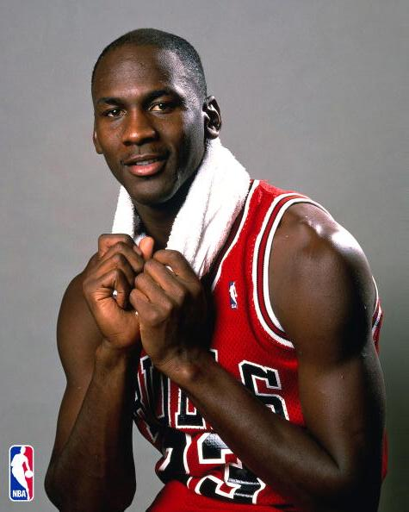
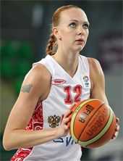
Майкл Джордан - легенда американского баскетбола, является одним из самых титулованных баскетболистов Америки и мира
Ирина Осипова – российская спортсменка, баскетболистка, член национальной сборной России

Slide 22
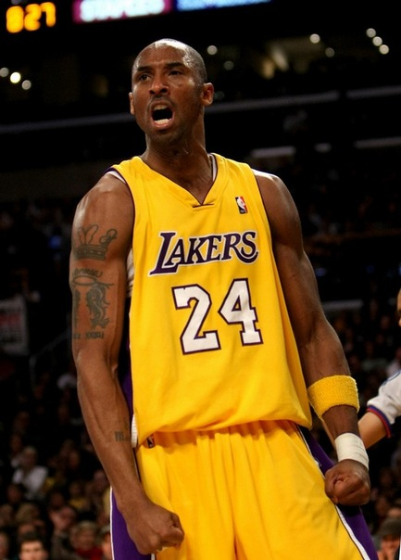
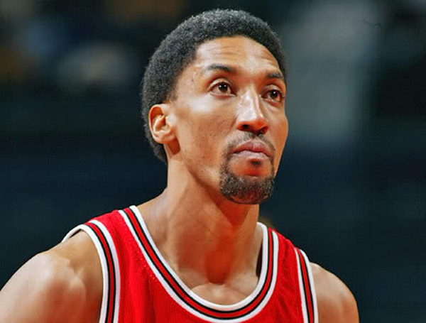
Коби Брайант - выдающийся американский баскетболист, атакующий защитник
Скотти Пипен - является одним из 50 Великих Баскетболистов НБА за всю историю

Slide 23
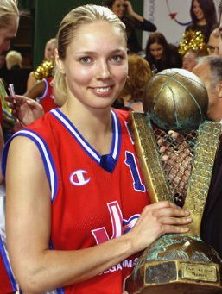
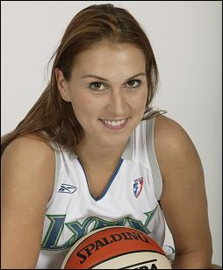
Илона Корстин - российская баскетболистка, игрок национальной сборной России
Светлана Абросимова - является одной из талантливейших российских баскетболисток

